Slide 1


INNOVA COLOMBIA
STRANGER THINGS
EDY SANTIAGO CASTRO BUITRAGO

Slide 2
INTRODUCCION
A continuación, vamos a presentar el paso a paso del desarrollo del proyecto Stranger Things, que esta desarrollado bajo el control de la empresa INNOVA COLOMBIA, una empresa enfocada en el desarrollo de soluciones informáticas de software libre, que en esta ocasión, se adentra al desarrollo de un proyecto que ofrecerá toda la información de la serie tanto a sus fanáticos, como a los que empiezan a disfrutar de este contenido. Cabe resaltar que el siguiente proyecto se va trabajar bajo el marco de trabajo SCRUM.

Slide 3
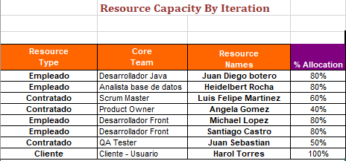
EQUIPO DE TRABAJO

Slide 4
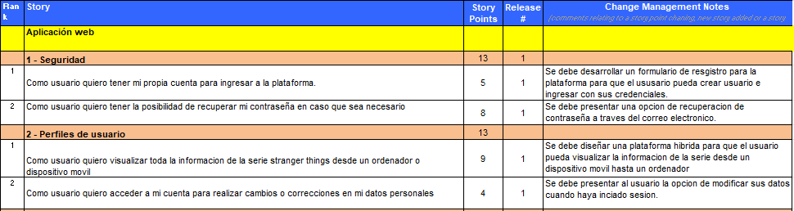
BACKLOG

Slide 5
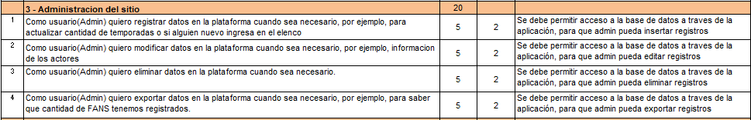
BACKLOG

Slide 6
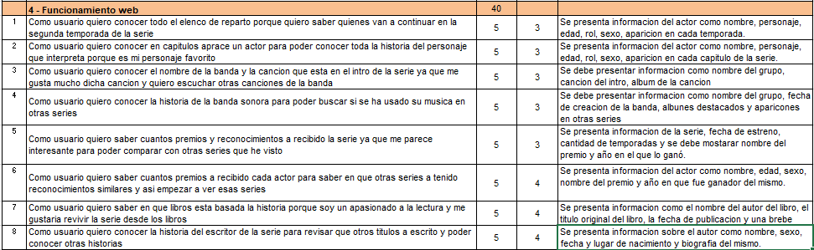
BACKLOG

Slide 7
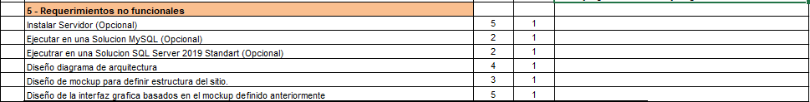
BACKLOG

Slide 8
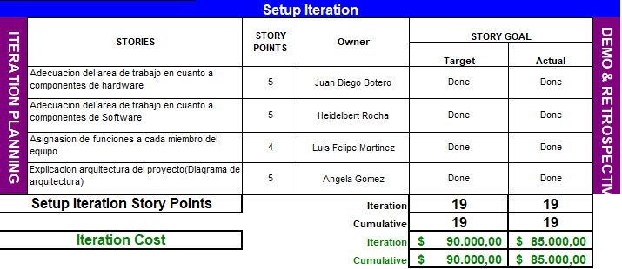
SPRINTS

Slide 9
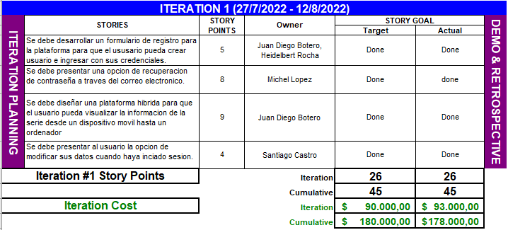
SPRINTS

Slide 10
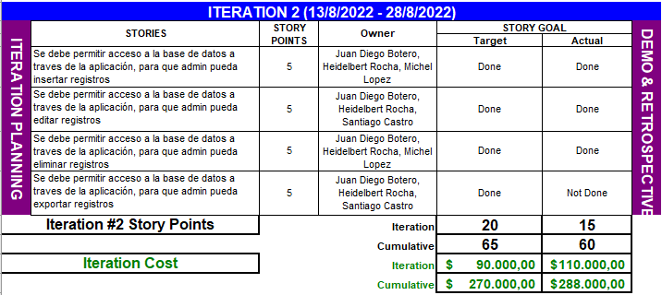
SPRINTS

Slide 11
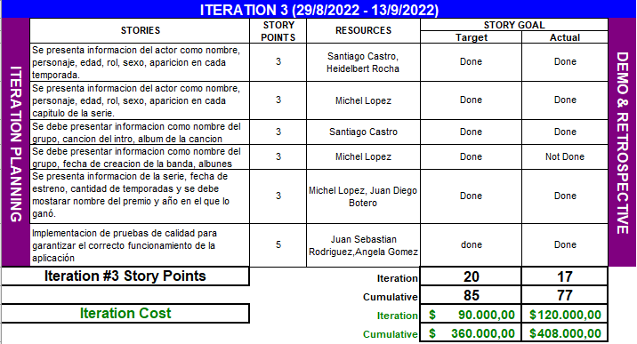
SPRINTS

Slide 12
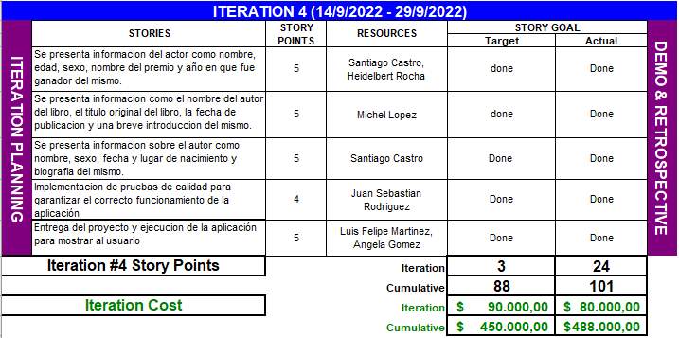
SPRINTS

Slide 13


GRACIAS

